Slide 1
Jak se získávají naše preference?
Strategie politického marketingu na sociálních sítích

Slide 2
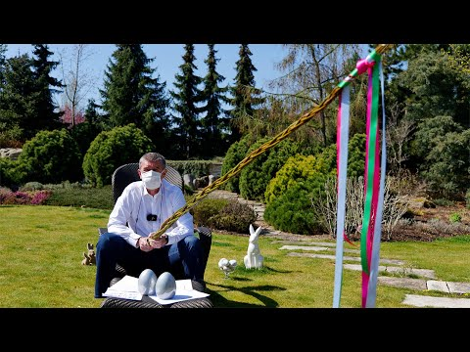
Kdo zná toto video? Kdo v něm vystupuje?
Notes:
20 sekund
Dostupné na WWW: https://youtu.be/IrA0Er0RO_U

Slide 3
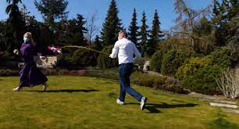
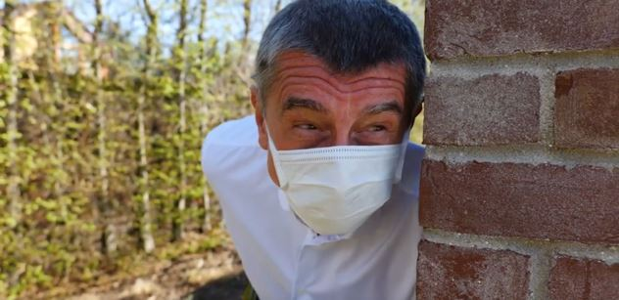
Jaký dojem na vás ukázka videa udělala?
Notes:
Dostupné na WWW: https://youtu.be/IrA0Er0RO_U

Slide 4
Odkud podle vás pramení popularita Andreje Babiše?
Jak ji udržuje?

Slide 5
Odkud podle vás pramení popularita Andreje Babiše?
Natočil si video sám? Upravoval ho sám? Je autorem návrhu jeho obsahu?
Kolik peněz bylo vydáno, aby se lidé na video podívali?
Notes:
Autor printscreenu: Mgr. Irena Eibenová

Slide 6
Odpovědi naleznete v knihovně reklam Facebooku
Notes:
Autor printscreenu: Mgr. Irena Eibenová

Slide 7
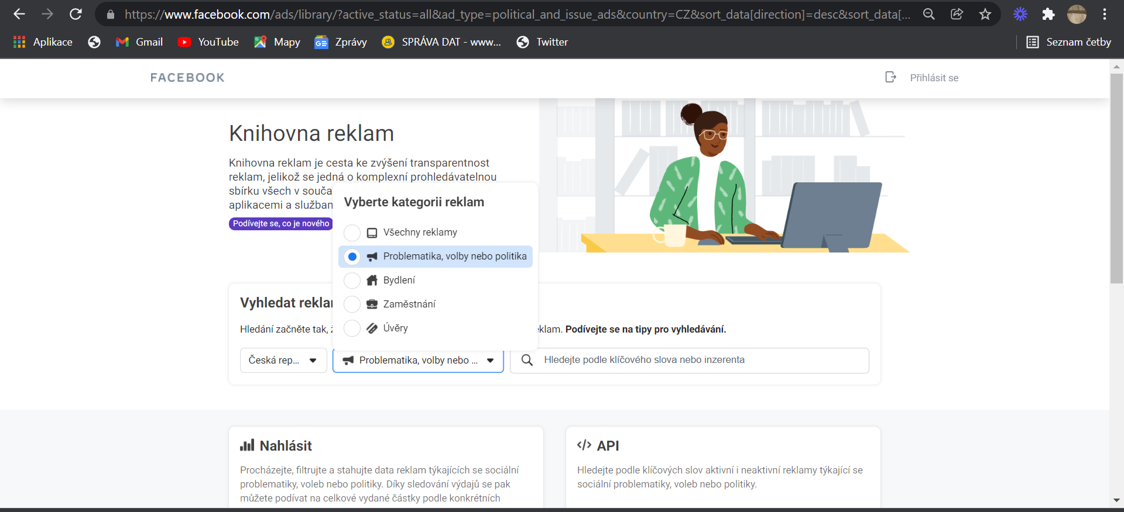
Knihovna reklam na Facebooku: Ad Library
Na stránce vybereme kategorii reklam „Problematika, volby nebo politika“
Notes:
Autor printscreenu: Mgr. Irena Eibenová

Slide 8
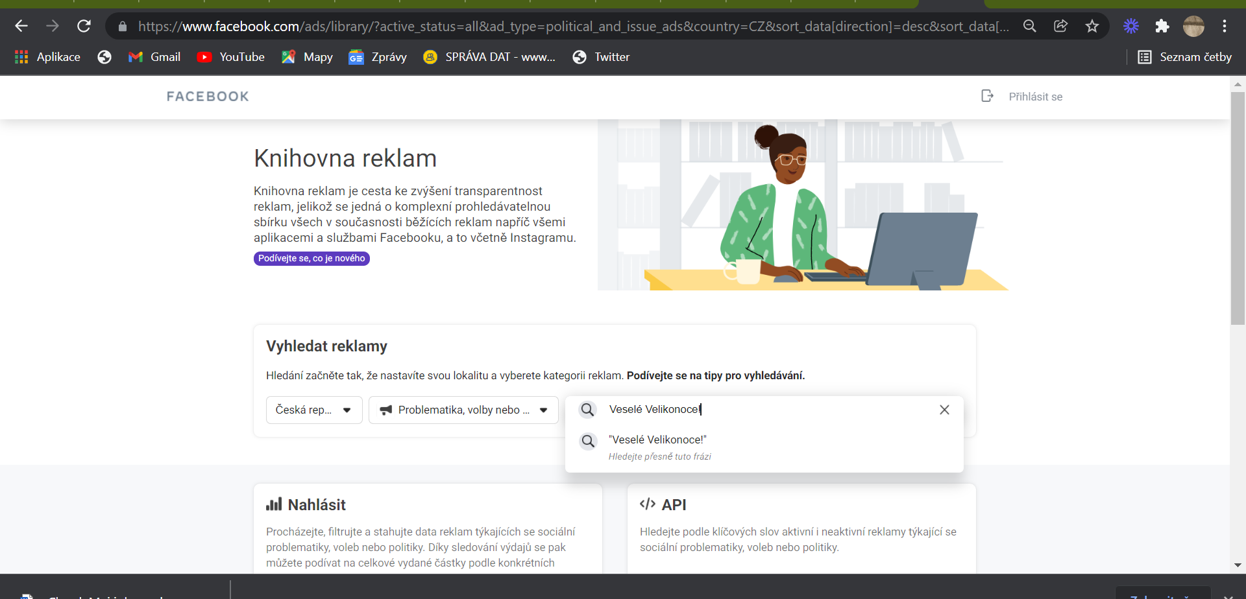
Knihovna reklam na Facebooku: Ad Library
Do vyhledávacího okna napište „Veselé Velikonoce!“
Notes:
Autor printscreenu: Mgr. Irena Eibenová

Slide 9
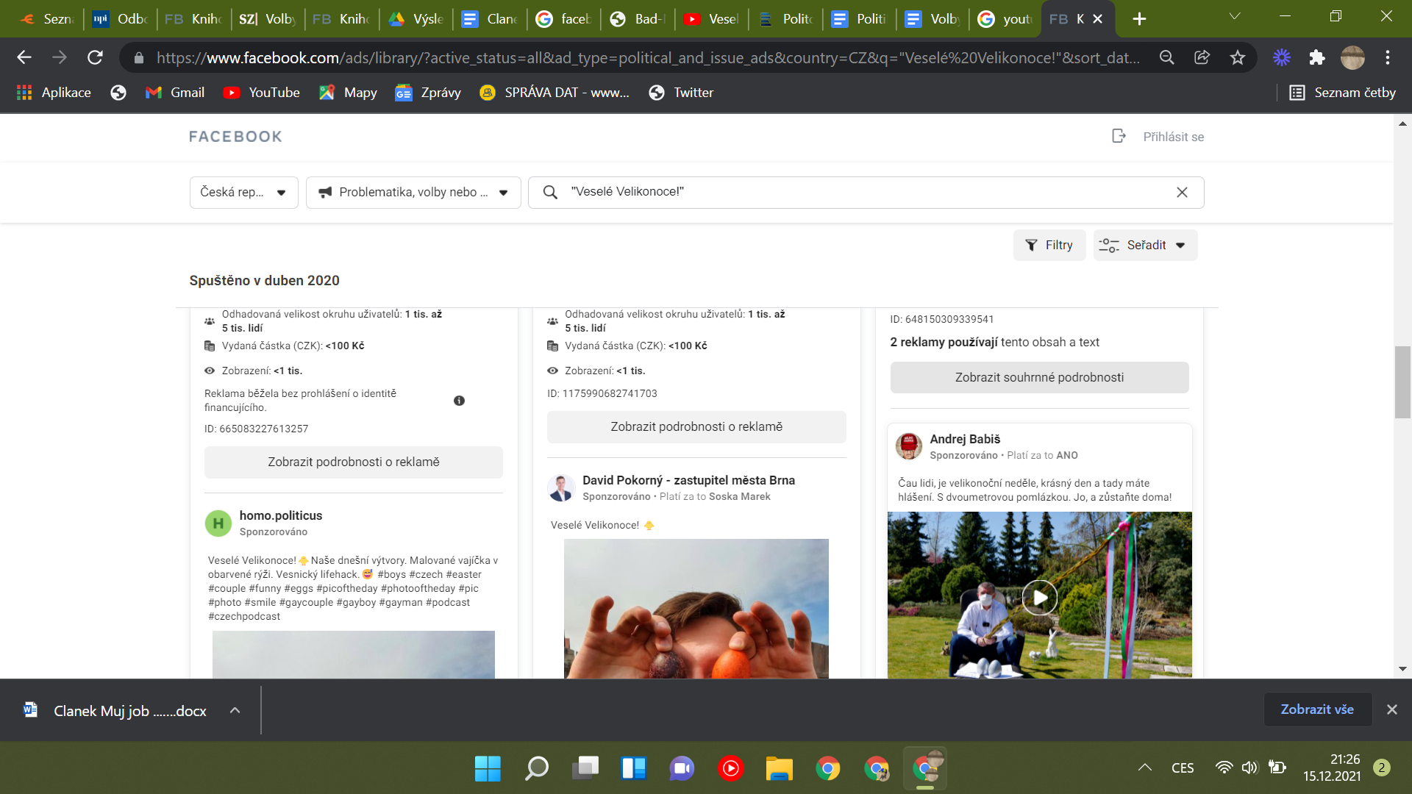
Knihovna reklam na Facebooku: Ad Library
Posuňte se v nabídce dolů na reklamu Hnutí ANO a rozklikněte si „Zobrazit souhrnné podrobnosti“
Notes:
Autor printscreenu: Mgr. Irena Eibenová

Slide 10
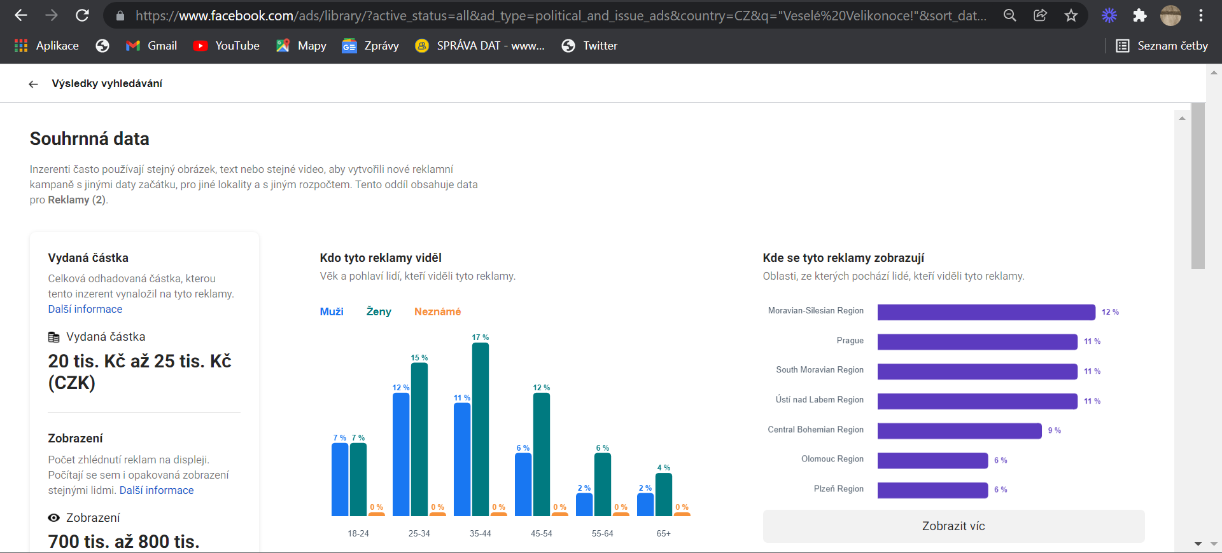
Knihovna reklam na Facebooku: Ad Library
Na koho byla reklama cílena (targetovaná) z hlediska věku a gendru? Kde se reklama zobrazovala nejvíc?
Notes:
Autor printscreenu: Mgr. Irena Eibenová
Reklamy, které pro Andreje Babiše platí Hnutí ANO, tradičně cílí na ženy středního věku (alfa samec?), na Prahu (vyšší koncentrace uživatelů FB) a Moravskoslezský region (ANO v regionu přebralo vedoucí roli na úkor ČSSD a KSČM). Pravděpodobně kvůli důrazu na tradice reklama ANO netradičně targetovala (cílila na) Jihomoravský kraj. Na facebookovou reklamu jsou vynaložené prostředky vysoké! I počet zhlédnutí reklamy je tedy vysoký (reklama běžela jen dva dny).

Slide 11
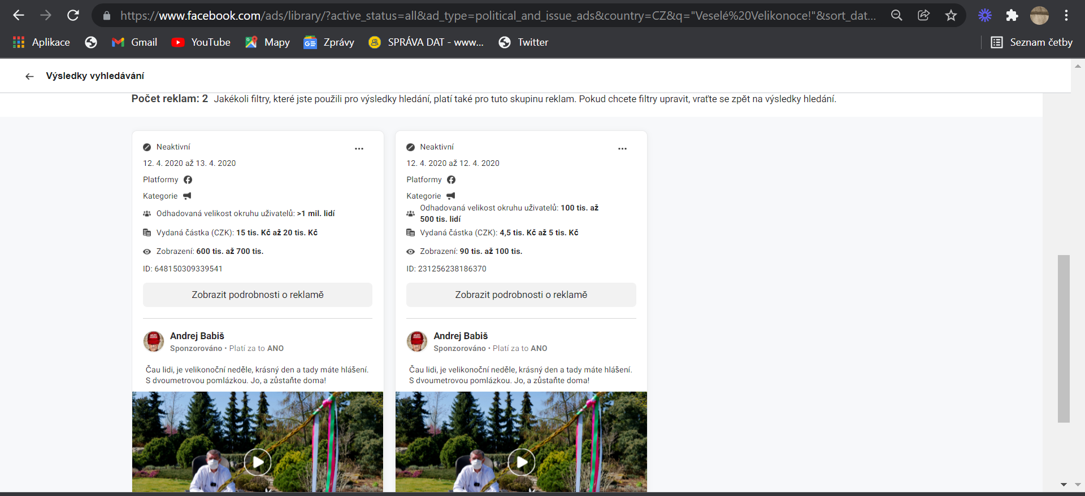
Knihovna reklam na Facebooku: Ad Library
Reklama Veselé Velikonoce! má dvě verze. Otevřete si souhrnné podrobnosti k reklamě vpravo.
Notes:
Autor printscreenu: Mgr. Irena Eibenová

Slide 12
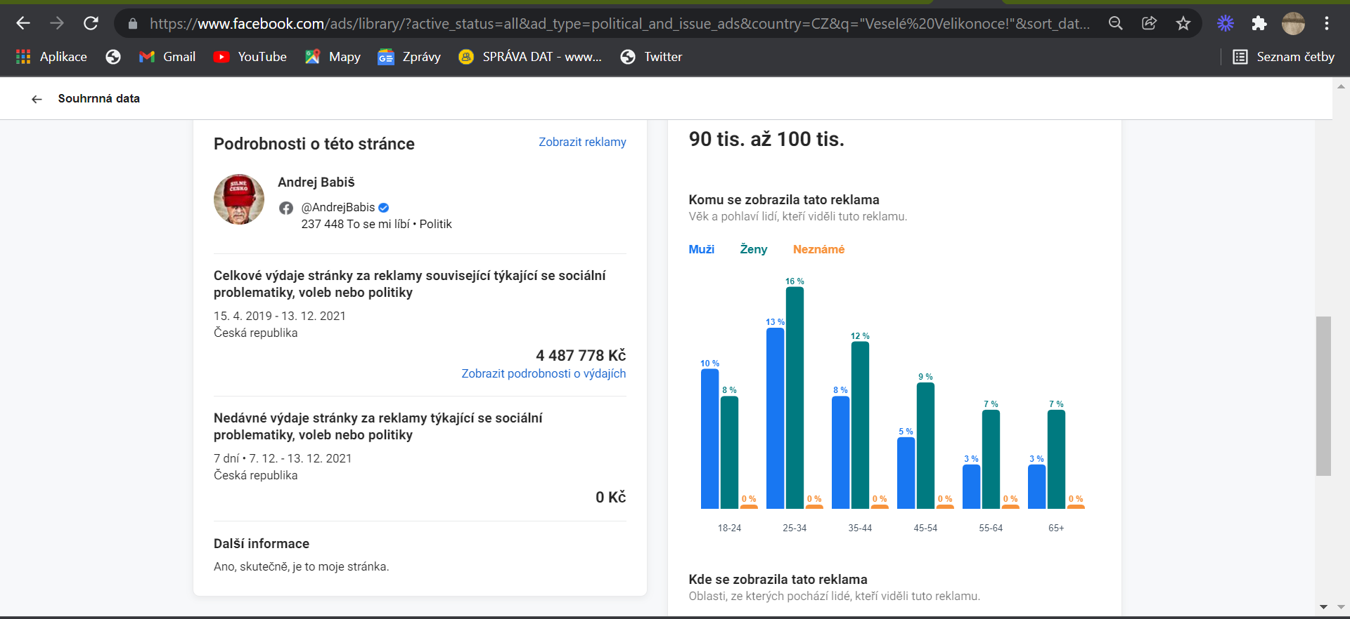
Knihovna reklam na Facebooku: Ad Library
Proč podle vás marketéři cílili reklamu na mladé muže 18–24 let?
Notes:
Autor printscreenu: Mgr. Irena Eibenová
Tato verze reklamy je obsahově zcela stejná reklama jako ta druhá. Je však specifická v tom, že netradičně cílí na mladší věkovou kategorii. Proč? Pobouření/pobavení mladí muži ve věku 18–24 let se postarali sdílením videa o téměř virální rozměr a proměnili práci marketérů ve veleúspěšnou reklamní akci. Za málo peněz hodně muziky.

Slide 13
Knihovna reklam na Facebooku: Ad Library
SOUTEŽ!
Kdo jako první na stránce Facebook Ad Library najde, kdo ji pro Andreje Babiše spravuje?

Slide 14
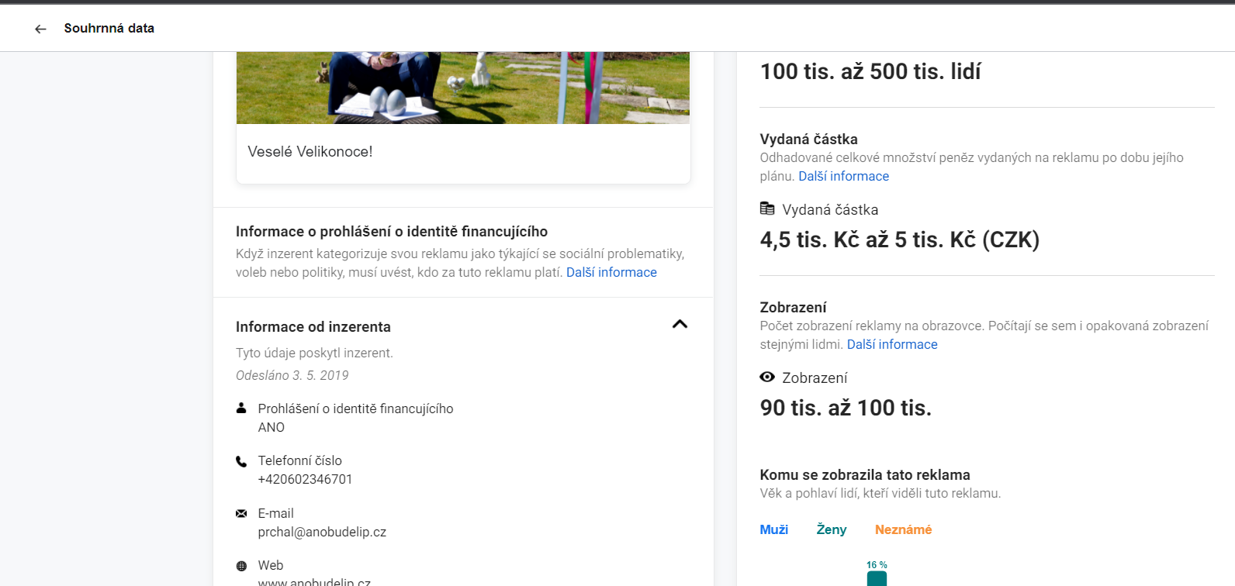
Knihovna reklam na Facebooku: Ad Library
Notes:
Autor printscreenu: Mgr. Irena Eibenová
Marek Prchal, jméno je v kostře e-mailové adresy v sekci Informace od inzerenta.

Slide 15
Dotaz
Chcete analýzou z knihovny reklam zjistit, jaké strategie používají političtí marketéři dalších politických uskupení, aby získali podporu a hlasy voličů?

Slide 16
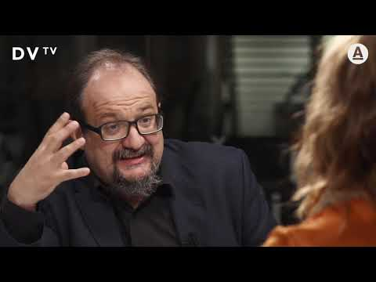
4 minuty teorie a 1 pracovní list
Notes:
Rozdejte/nasdílejte pracovní list Politika na sociálních sítích.
S ohledem na vaše časové možnosti je možno tuto část vynechat.

Slide 17
Analýza politických reklam roku 2021 – největší útraty v Kč před volbami do Poslanecké sněmovny
Koalice SPOLU 4 770 894
Koalice PirSTAN 3 565 866
ČSSD 2 416 295
Hnutí ANO 1 756 986
SPD 1 165 043
Celkem 8 politických subjektů: ODS, TOP 09, KDU-ČSL, Piráti, Starostové, ČSSD, ANO, SPD
Notes:
ZDROJ na WWW: https://www.investigace.cz/utraty-politickych-stran-na-facebooku/

Slide 18
Analýza politických reklam roku 2021
Zjistěte, kterého lídra politického uskupení budete na Facebook Ad Library analyzovat.
Zapište své jméno do sdílené tabulky.
Se spolužáky, kteří pracují na stejném lídrovi, si rozdělte časová období (příklad: Jana leden–březen, Petr duben–červen atd.).
Shrnutí zjištěných poznatků představte třídě v prezentaci (více informací v pracovním listu Analýza reklam).
Notes:
ZDROJ na WWW: https://www.investigace.cz/utraty-politickych-stran-na-facebooku/

Slide 19
Ať se vám práce líbí!
Na samostatnou práci máte ………………… minut.

Slide 20
Závěrečné shrnutí
Co jste se dozvěděli o komunikaci politiků na sociálních sítích?
Jakými prostředky se snaží získat vaše preference?
Může vaše znalost prostředků politického marketingu ovlivnit, jak sdělení politiků na sociálních sítích vnímáte?

Slide 21
Děkuji za pozornost!

